Slide 1
5주차 과제
휴먼지능정보공학과 202010819 조정현

Slide 2
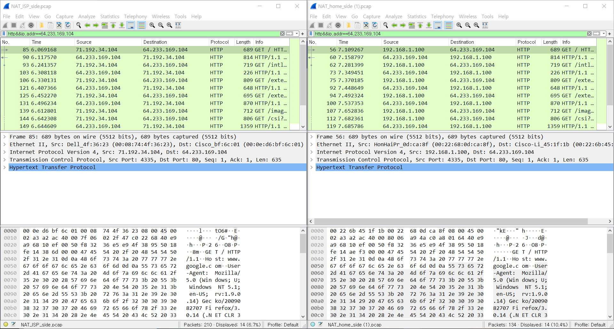
1. NAT_home_side와 NAT_ISP_side를 동시에 관찰하면서 " http&&ip.addr==64.233.169.104”로 display filter를 실행하라

Slide 3
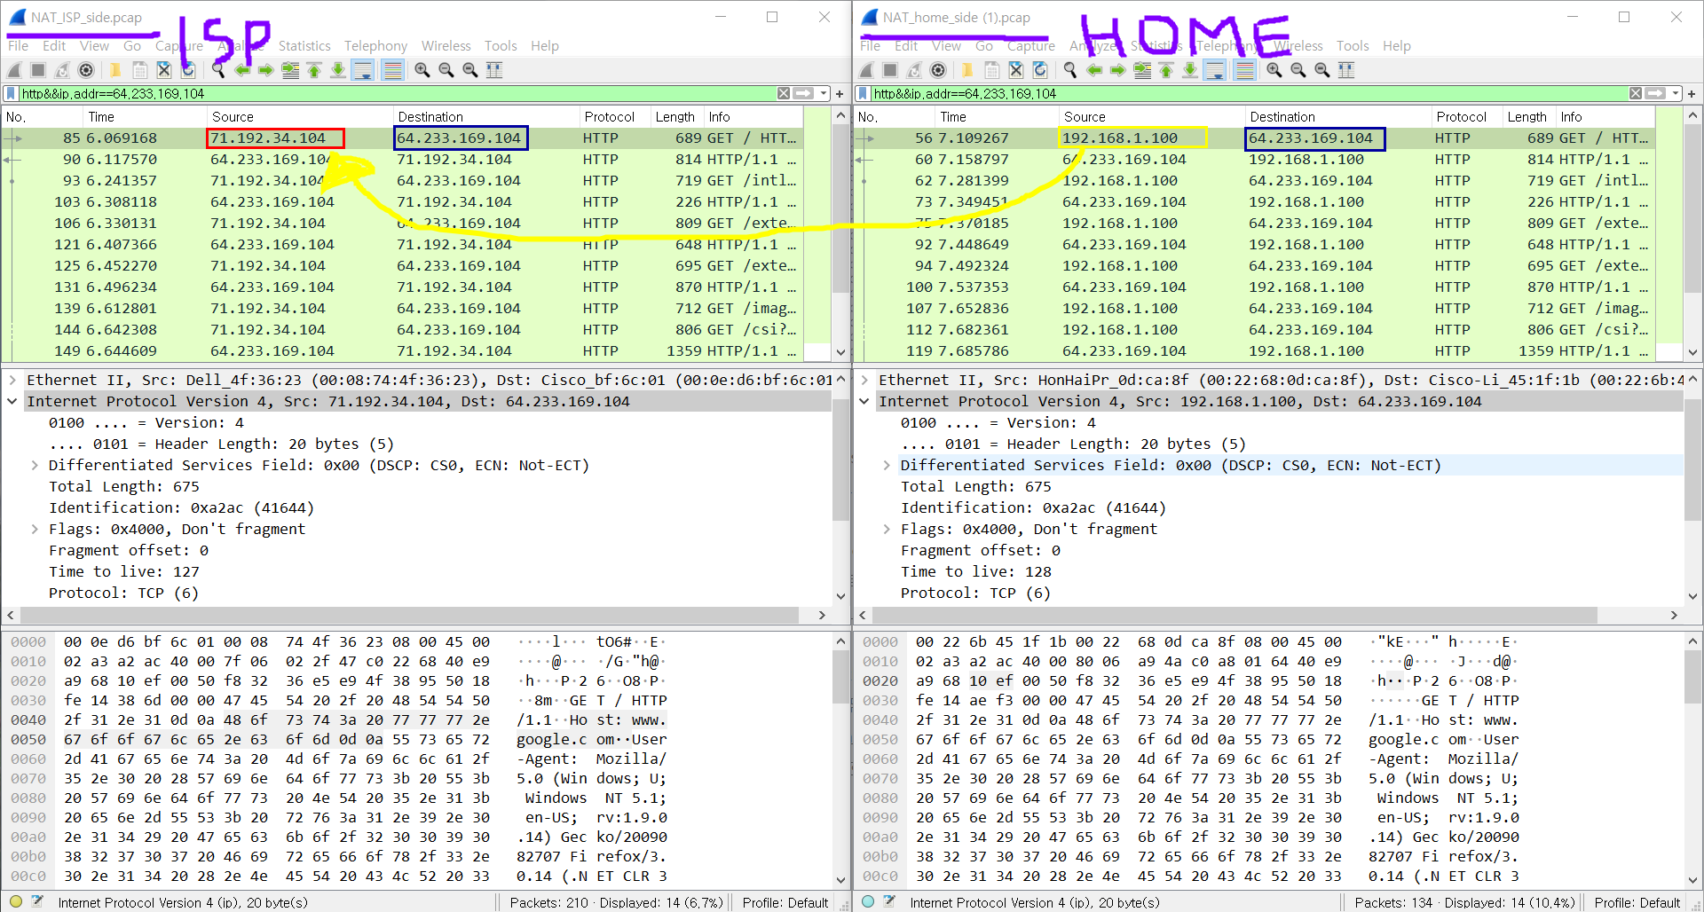
2. Home network의 IP 주소가 NAT router를 거치면서 어떻게 변하는지 관찰하라.
아래 캡쳐화면 중 HOME화면을 봤을 때 Source의 IP주소는 192.168.1.100(노란색 박스)였다.
하지만 NAT router를 거쳐, ISP에서 보면 Source의 IP주소는 71.192.34.104(빨간색 박스)이다.
따라서 Home network의 IP 주소가 192.168.1.100에서 71.192.34.104로 바뀌었음을 알 수 있다.

Slide 4
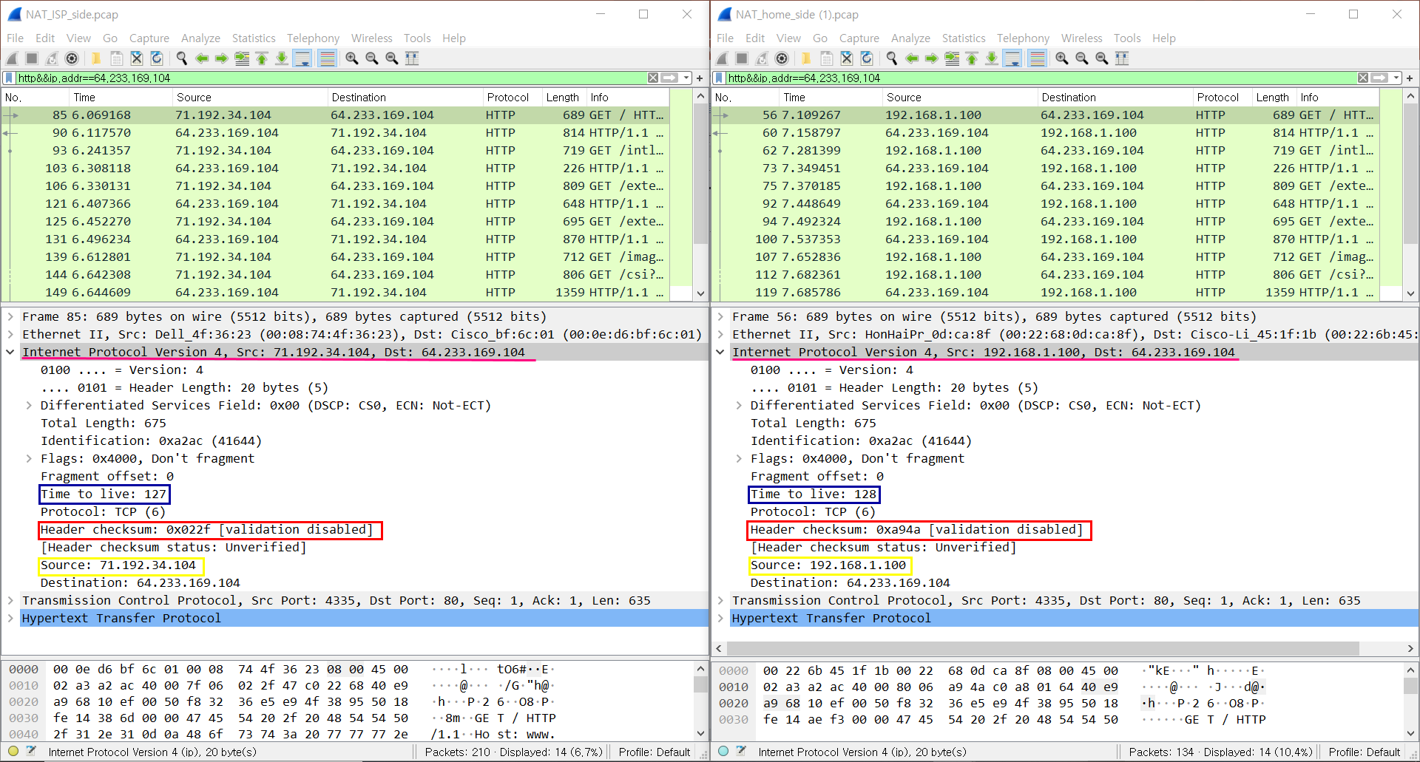
3. IP header field 중 어떤 field가 추가로 변하는가?
분홍색으로 밑줄 친 부분인 IP헤더를 클릭해 내부 필드들을 봤을 때, ISP에서와 home에서 다른 부분은 총 3부분이다. Time to live(파란색 박스), Header checksum(빨간색 박스), Source(노란색 박스)이다.
따라서 추가로 변하는 IP header field는 Time to live, Header checksum이다.

Slide 5
4. 해당 NAT router의 NAT Translation Table을 작성하라.(layer 4 port number 정보를 포함하라)
NAT Translation Table
WAN side addr | LAN side addr
71.192.34.104, 4335 | 192.168.1.100, 4335

